Slide 1
数据分析及实践
Analysis and Practice of the Data
实验课
刘 淇
Email: qiliuql@ustc.edu.cn
课程主页：
http://staff.ustc.edu.cn/~qiliuql/AD2024.html

Slide 2
实验一：Python 数据分析工具入门
Python的创始人是荷兰人Guido van Rossum。1989 年，为了打发圣诞节假期，Guido开始写Python语言的编译/解释器。Python名字来自Guido所喜爱的 电视剧Monty Python's Flying Circus 。他希望这个 新的叫做Python的语言，能实现他的理念(一种C和 shell之间，功能全面，易学易用，可拓展的语言)。
Python 2于2000年10月16日发布，稳定版本是 Python 2.7。
Python 3于2008年12月3日发布，不完全兼容 Python 2。

Slide 3
实验一：Python 数据分析工具入门
语法简单，易上手。
代码简洁。
有一个段子：完成同一个任务，C语言要写1000行代码，
Java只需要写100行，而Python可能只要20行。
强大的第三方库，如 numpy、pandas、sklearn。
非常适合数据分析、数据处理、机器学习等任务。

Slide 4
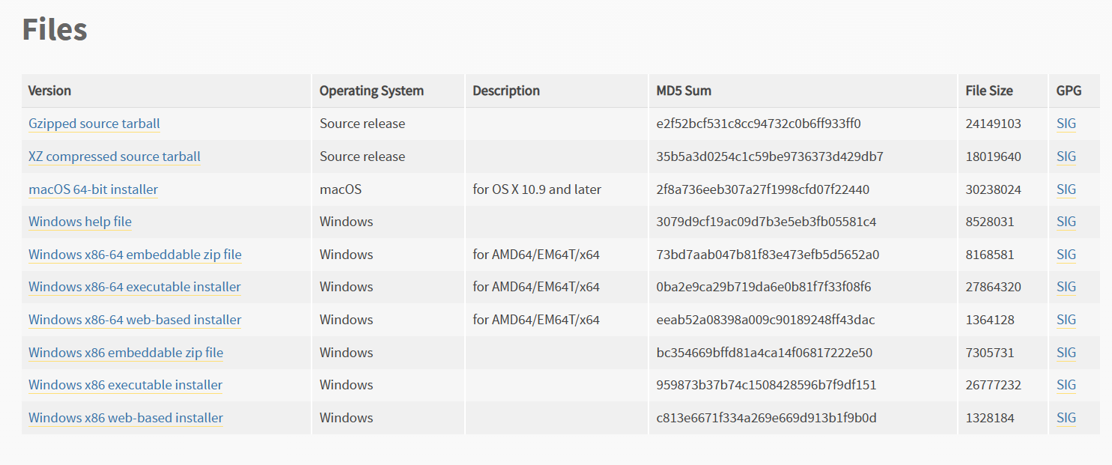
安装
Python Release Python 3.8.5 | Python.org
请根据自己的操作系统下载对应的版本：
官方宣布，2020年1月1日，停止对 Python2 的更新。本次课程，我们以 Python3 为例进行教学。

Slide 5
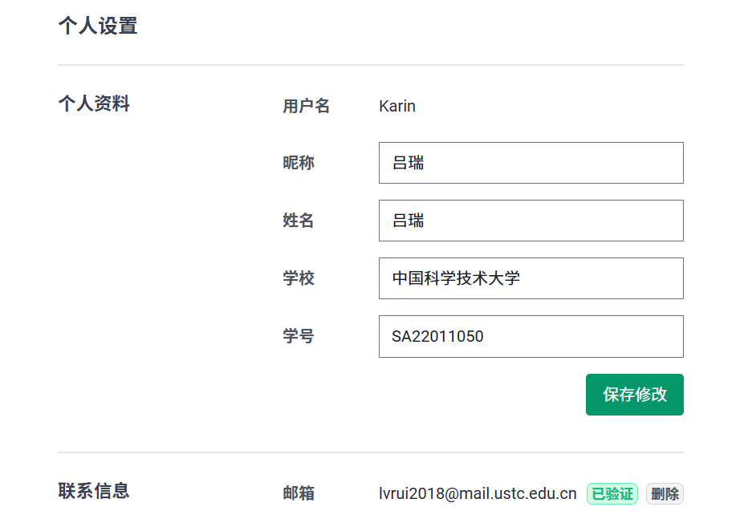
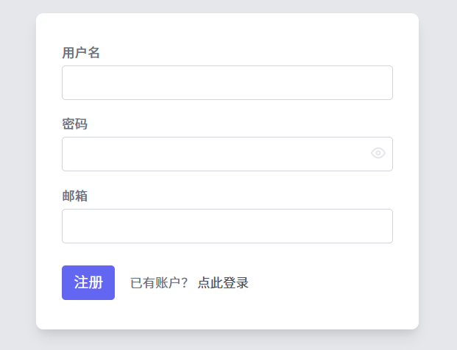
实验一：Python 数据分析工具入门
实验内容：
首先，需要在 CODIA 平台注册一个账号：
https://code.bdaa.pro/
注册成功后，昵称和姓名两栏需要填写真实姓名，
其他项也请如实填写。

Slide 6
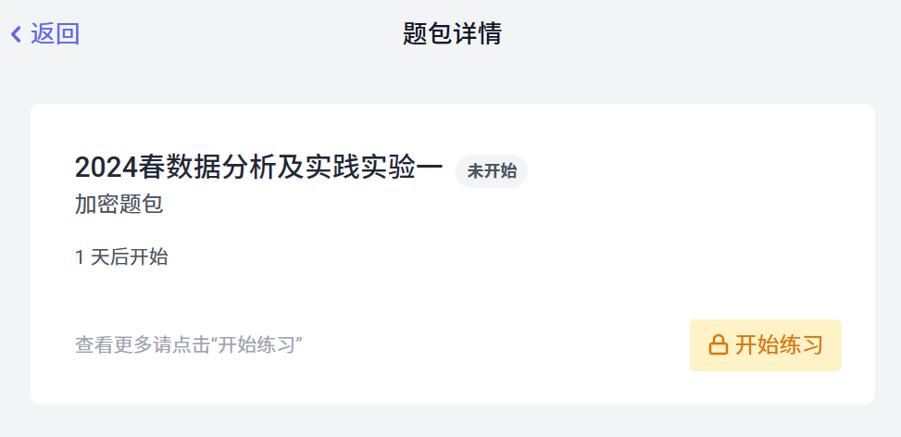
实验一
随后，打开如下题包地址
https://code.bdaa.pro/dashboard/pack/clstwhwrq5817619pmu6jnt2cd
输入题包密码： 426123
进行答题

Slide 7

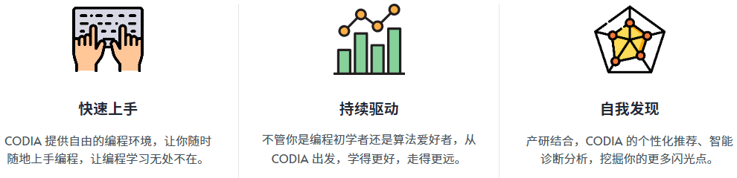
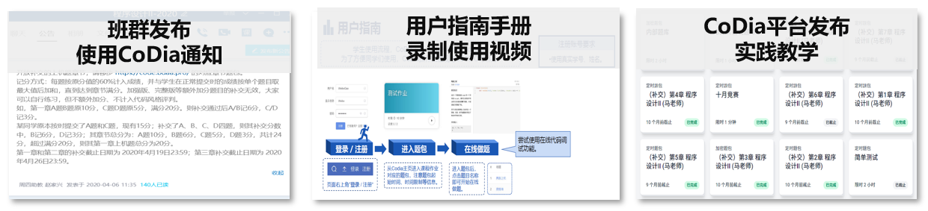
实验一
CoDia (Coder Diagnosis, 课达编程)
平台网站：https://code.bdaa.pro
使用数据分析技术对学习者编程行为进行多元分析
提供智能化、个性化的资源管理、组织、分析服务
平台使用
2020、2021年春季学期，计算机学院《程序设计II》上机
2020年秋季学期，计算机学院《数据结构》上机
2020、2021年，大数据学院及BDAA实验室考研、夏令营机试
……
快速上手
持续驱动
自我发现
提供自由的
编程环境
学得更好
走得更远
智能诊断分析
发现你的闪光点

Slide 8
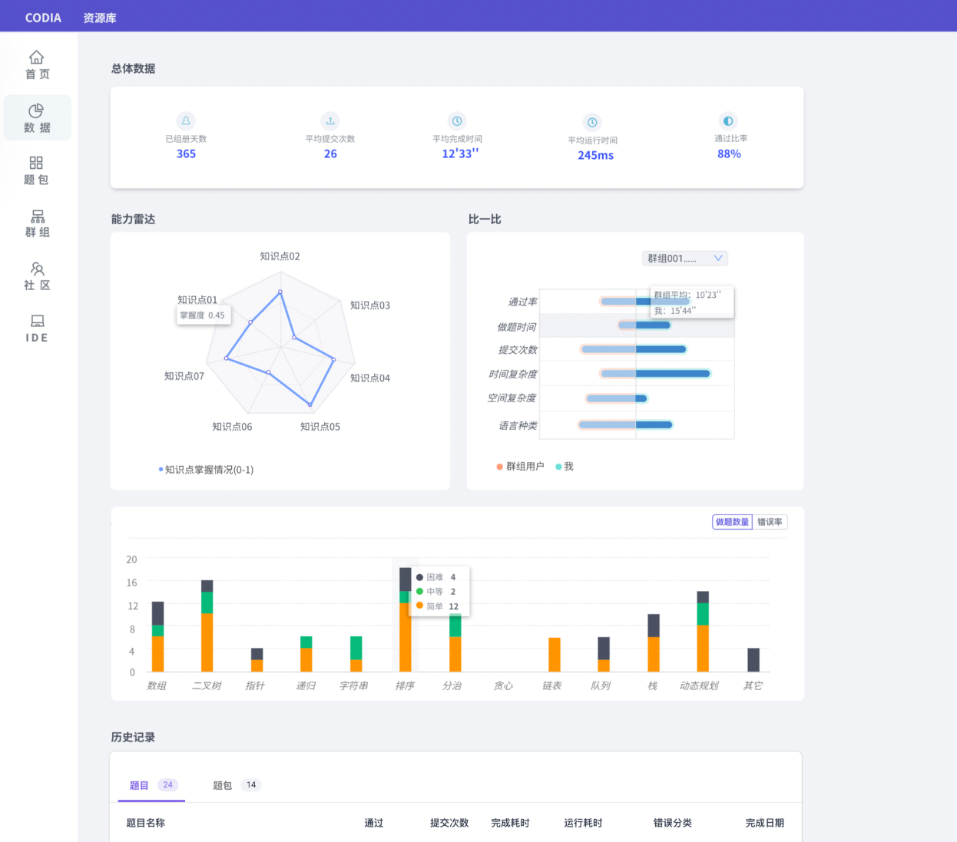
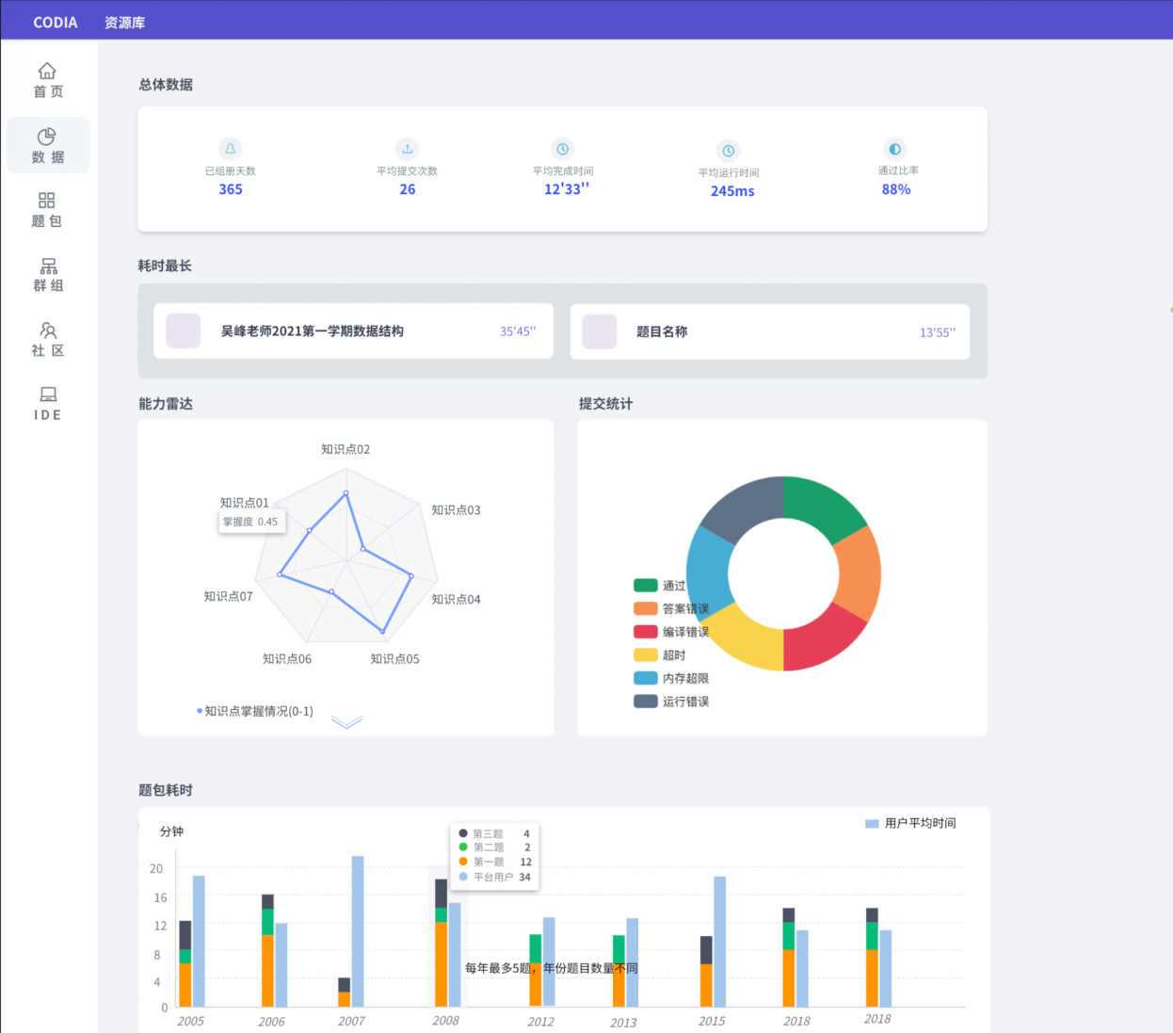
实验一
提供多语言在线编程环境、大数据智能统计分析、自适应快速学习路径规划等智能服务

Slide 9
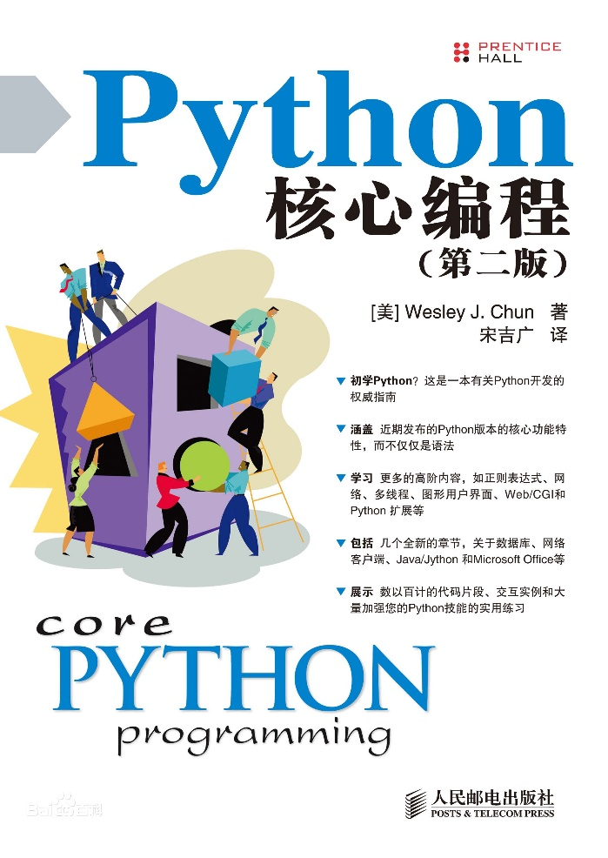
实验一：参考资料
Python 语法学习：
Python3 教程 | 菜鸟教程 (runoob.com)
《Python 核心编程》
算法、数据结构学习：
Leetcode
《数据结构与算法分析》- Mark Allen Weiss
《算法导论（第3版）》 - Thomas H.Cormen

Slide 10
实验一 Deadline: 2024.3.10
提交方式：
在 CODIA 平台直接提交即可，不需要额外提交报告。
助教信息：
吕瑞：lvrui2018@mail.ustc.edu.cn
毛清扬：maoqy0503@mail.ustc.edu.cn
康俊峰：kangjf@mail.ustc.edu.cn
大家在学习和实验中有任何问题都可以咨询助教[^]-[^]

